Slide 1
HUAWEI JS TRAINING
^{JS内存泄露}
XIE JIA

Slide 2
AGENDA
JS内存泄漏
什么是内存泄漏
GC工作原理
JS中内存泄漏的原因
分析定位工具
推荐

Slide 3
JS内存泄漏

Slide 4
^{什么是内存泄漏？}

Slide 5
In computer science, a memory leak occurs when a computer program incorrectly manages memory allocations

Slide 6
什么是内存泄漏
无法再通过js代码来引用到某个对象，但垃圾回收器却认为这个对象还在被引用，因此在回收的时候不会释放它。

Slide 7
JS中的五种基本类型
数字(Numbers) (如 3.14159..)
布尔值(Booleans) (true或false)
字符型(Strings) (如 'Werner Heisenberg’)
Null
Undefined

Slide 8
JS中的内存分配
对象的创建
var foo = [1, 2, 3];
var foo = {bar: ‘baz’};
var foo = new Thing();
var foo = function() {};
var foo = document.createElement(‘div’);
…
Notes:
堆内存，栈内存不存在泄露问题

Slide 9
对象占有内存
对象直接占有 shallow size
对象对其他对象的引用 retained size
Notes:
隐含的保持对其它对象的引用，这种方式会阻止垃圾回收(简称GC)对那些对象的自动回收处理

Slide 10
浏览器GC方式
按照固定的时间间隔，周期性地找出不再使用的变量，将其所占内存释放。
标记清除(mark and sweep)
引用计数(reference counting)

Slide 11
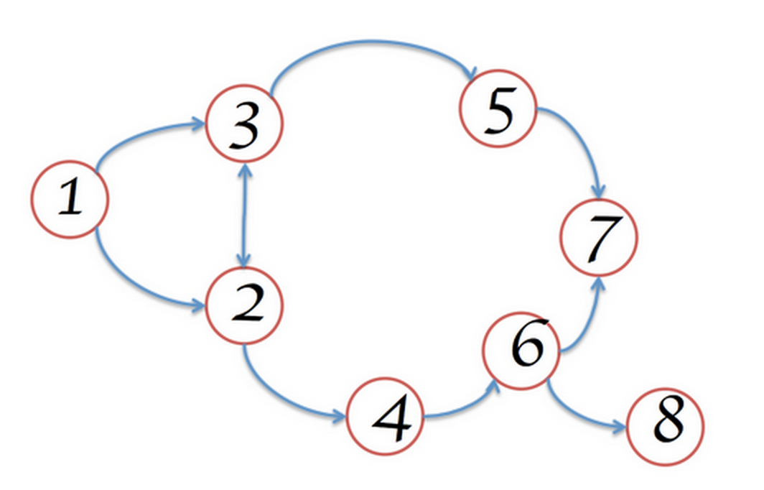
内存中的对象

Slide 12
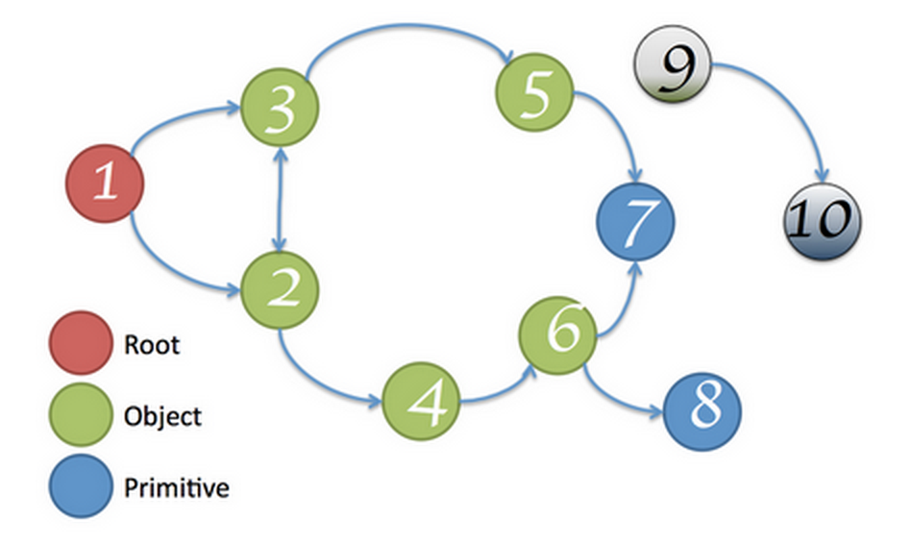
标记清除
内存图从 root 开始
9与10无法与 root 相连，将会被 GC 回收掉
节点离 root 的最近距离被称为distance
右图的2的 distance 为1，8的 distance 为4

Slide 13
标记清除
当变量进入执行环境的时候，比如函数中声明一个变量，垃圾回收器将其标记为“进入环境”
当变量离开环境的时候（函数执行结束）将其标记为“离开环境”
垃圾回收器会在运行的时候给存储在内存中的所有变量加上标记，然后去掉环境中的变量以及被环境中变量所引用的变量，在这些完成之后仍存在标记的就是要删除的变量了，因为环境中的变量已经无法访问到这些变量了，然后垃圾回收器将会回收这些带有标记的变量所占空间。
大部分现代浏览器的标记方式
Notes:
如何标记有很多方式，比如特殊位反转，维护一个列表等。

Slide 14
引用计数
引用计数的策略是跟踪记录每个值被使用的次数
当声明了一个变量并将一个引用类型赋值给该变量的时候这个值的引用次数就加1
如果该变量的值变成了另外一个，则这个值得引用次数减1
当这个值的引用次数变为0的时候，说明没有变量在使用，这个值没法被访问了，因此可以将其占用的空间回收
这样垃圾回收器会在运行的时候清理掉引用次数为0的值占用的空间。
IE

Slide 15
浏览器内存泄露
JS代码
插件
浏览器引擎

Slide 16
浏览器内存泄漏
delete对象的属性
循环引用
闭包
DOM操作
自动类型转换

Slide 17
V8引擎
Delete一个Object的属性
function FastPurchase(units, price) {
this.units = units;
this.price = price;
this.total = 0;
this.x = 1;
}
var fast = new FastPurchase(3, 25);
function SlowPurchase(units, price) {
this.units = units;
this.price = price;
this.total = 0;
this.x = 1;
}
var slow = new SlowPurchase(3, 25);
delete slow.x;
Notes:
V8 optimizing compiler makes assumptions on your code to make optimizations.
It transparently creates hidden classes that represent your objects.
Using this hidden classes, V8 works much faster. If you "delete" properties, these assumptions are no longer valid, and the code is de-optimized, slowing your code.

Slide 18
循环引用
IE6.0 FF2.0
循环引用中的任何对象是DOM对象或者ActiveX对象时
var a=document.getElementById("div1");
var b=document.getElementById("div2");
a.r=b;
b.r=a;
var a=document.getElementById("div1");
a.r=a;

Slide 19
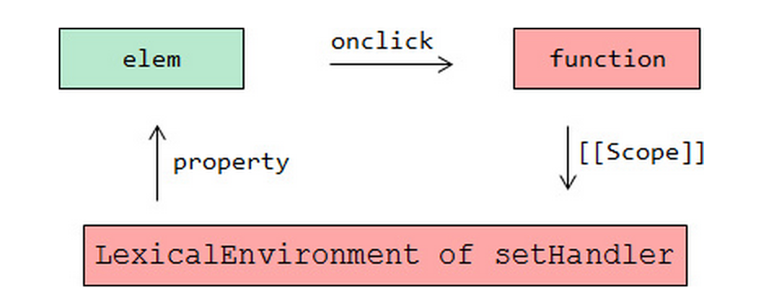
闭包
function setHandler() {
var elem = document.getElementById('id');
elem.onclick = function() {
// ...
}
}
Notes:
函数将间接引用所有它能访问的对象。elem.onclick这个函数中可以访问外部的变量elem所以他引用了elem,而elem又引用了它.

Slide 20
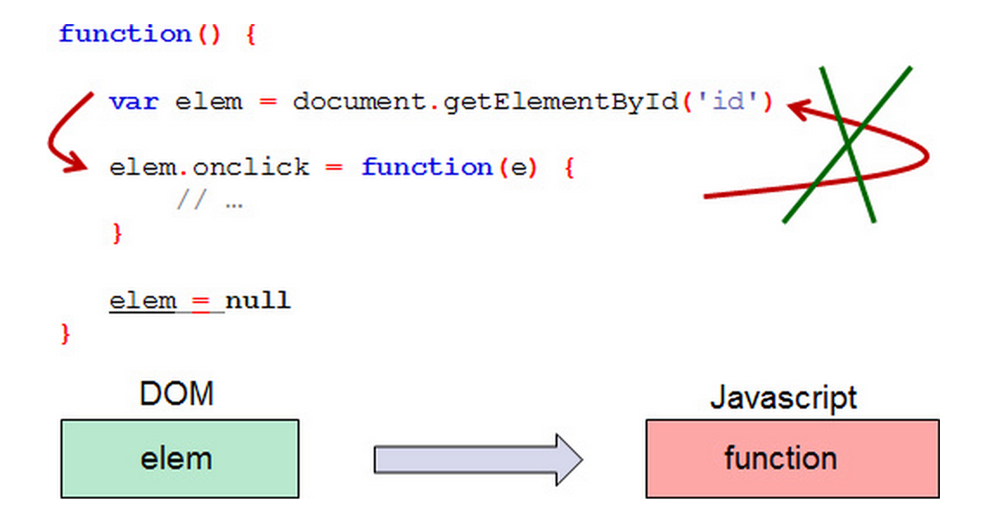
闭包
Notes:
函数将间接引用所有它能访问的对象。elem.onclick这个函数中可以访问外部的变量elem所以他引用了elem,而elem又引用了它.
还有一种方式： onclick的callback写在外面，把elem传进去

Slide 21
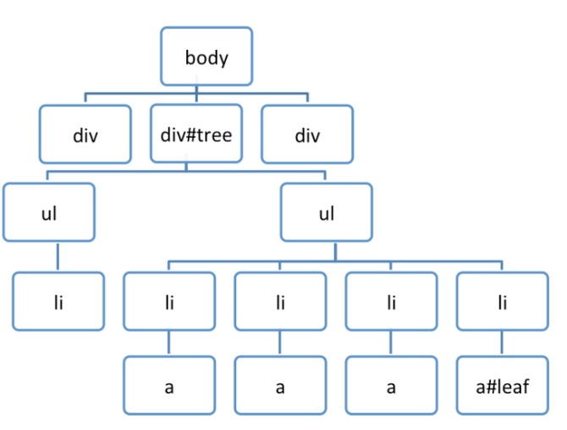
DOM
var select = document.querySelector;
var treeRef = select("#tree");
var leafRef = select("#leaf");
var body = select("body");
body.removeChild(treeRef);
//#tree can't be GC yet due to treeRef
treeRef = null;
//#tree can't be GC yet, due to
//indirect reference from leafRef
leafRef = null;
//NOW can be #tree GC
Notes:
函数将间接引用所有它能访问的对象。elem.onclick这个函数中可以访问外部的变量elem所以他引用了elem,而elem又引用了它.
还有一种方式： onclick的callback写在外面，把elem传进去

Slide 22
低版本的IE中
当页面中元素被移除或替换时，若元素绑定的事件仍没被移除， 造成内存泄露
<div id="myDiv">
<input type="button" value="Click me" id="myBtn">
</div>
<script type="text/javascript">
var btn = document.getElementById("myBtn");
btn.onclick = function(){
document.getElementById("myDiv").innerHTML = "Processing...";
}
</script>
Notes:
v8对对象的优化，建立一个虚拟对象

Slide 23
低版本的IE中
手工移除事件
<div id="myDiv">
<input type="button" value="Click me" id="myBtn">
</div>
<script type="text/javascript">
var btn = document.getElementById("myBtn");
btn.onclick = function(){
btn.onclick = null;
document.getElementById("myDiv").innerHTML = "Processing...";
}
</script>
Notes:
v8对对象的优化，建立一个虚拟对象

Slide 24
低版本的IE中
事件委托
<div id="myDiv">
<input type="button" value="Click me" id="myBtn">
</div>
<script type="text/javascript">
document.onclick = function(event){
event = event || window.event;
if(event.target.id == "myBtn"){
document.getElementById("myDiv").innerHTML = "Processing...";
}
}
</script>
Notes:
v8对对象的优化，建立一个虚拟对象

Slide 25
低版本的IE中
DOM插入顺序内存泄露， DOM append到一个不在DOM树上的节点时，内存泄露
function appendTo(Element)
{
Element.appendChild(this);
if(!this.parts)return;
for(var i=0;i<this.parts.length;i++)
parts.appendTo(this);
}
Notes:
ie6

Slide 26
低版本IE中
隐式类型转换
var s=“test”;
alert(s.length);
var s="test";
alert(new String(s).length);
Notes:
会生成一个隐式的string对象，这个对象会造成内存泄露

Slide 27
内存泄露
现代浏览器做了很多优化
Firefox 15
改善了性能, 1/3的内存
解决了firefox一直以来的内存泄露问题
IE6， IE7存在严重的内存泄露BUG

Slide 28
如何定位内存泄露
Chrome Task Manager
Chrome Timeline
Chrome Profile
Notes:
timeline: 网络和HTML解析(蓝色)，JavaScript(黄色)，样式重计算和布局(紫色)以及绘画和合成(绿色)事件

Slide 29
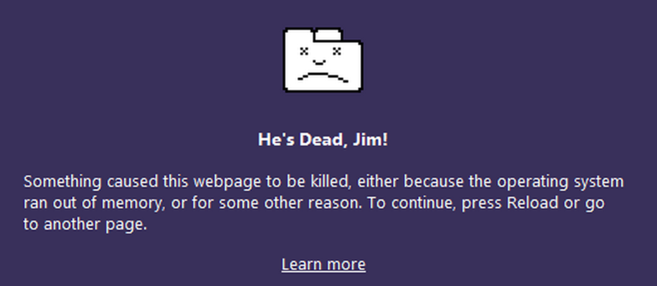
如何定位内存泄露
performance.memory
MemoryInfo
jsHeapSizeLimit
totalJSHeapSize
usedJSHeapSize
当usedJSHeapSize接近jsHeapSizeLimit的时候，要当心
Notes:
The amount of memory that JavaScript heap is limited to
the amount of memory that JavaScript has allocated (including free space)
the amount of memory currently being used

Slide 30
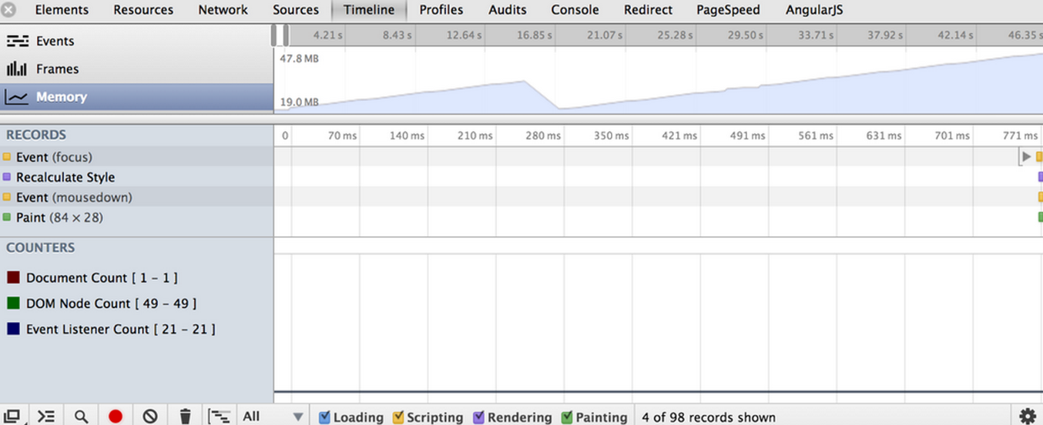
TimeLINE
Notes:
The amount of memory that JavaScript heap is limited to
the amount of memory that JavaScript has allocated (including free space)
the amount of memory currently being used

Slide 31
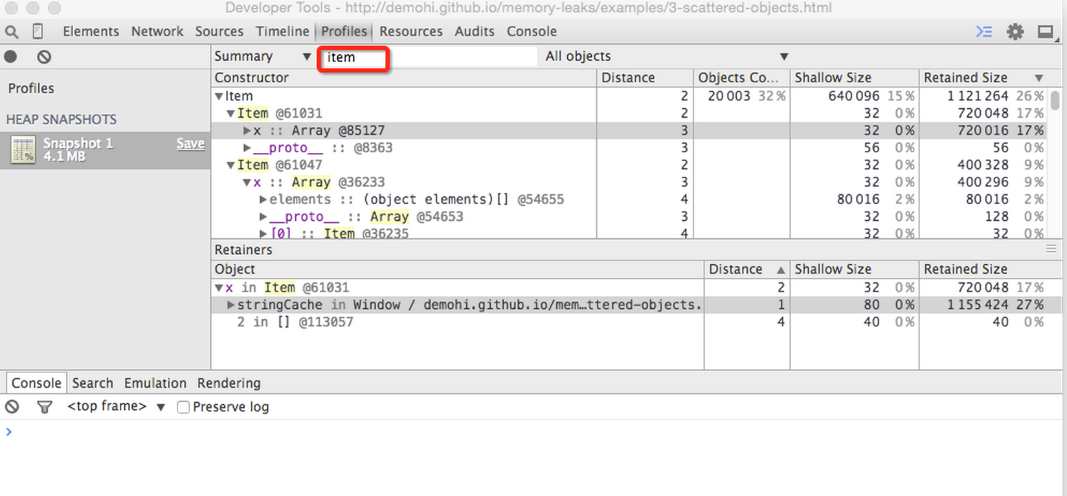
Heap SNAPSHOT
Notes:
The amount of memory that JavaScript heap is limited to
the amount of memory that JavaScript has allocated (including free space)
the amount of memory currently being used

Slide 32
如何定位内存泄露
检测软件 sIEve: 他是基于ie的内存泄露检测工具，需要下载运行，http://home.wanadoo.nl/jsrosman/
Leak Monitor: 他是基于firefox的内存泄露检测工具，https://addons.mozilla.org/firefox/2490
Notes:
timeline: 网络和HTML解析(蓝色)，JavaScript(黄色)，样式重计算和布局(紫色)以及绘画和合成(绿色)事件

Slide 33
推荐

Slide 34
推荐
Javascript权威指南
Javascript The Good Parts
js-weekly
ECMA标准

Slide 35
结束语
有问题请联系
XIE JIA
jiaxie@thoughtworks.com

